Slide 1
CHỮA BTVN
Bài 4: Cho tam giác ABC cân tại A. Vẽ AH ⊥ BC
a) Chứng minh: ΔAHB = ΔAHC
b) Vẽ HM ⊥ AB, HN ⊥ AC. Chứng minh ΔAMN cân
c) Chứng minh MN // BC
d) Chứng minh AH² + BM² = AN² + BH²

Slide 2
a) Chứng minh: ΔAHB = ΔAHC

Slide 3
b) Chứng minh ΔAMN cân

Slide 4
c) Chứng minh MN // BC

Slide 5
d) Chứng minh AH² + BM² = AN² + BH²

Slide 6
d) Chứng minh
AH² + BM² = AN² + BH²

Slide 7
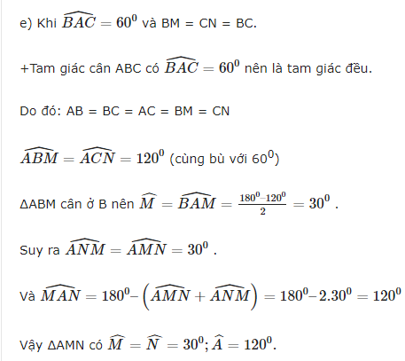
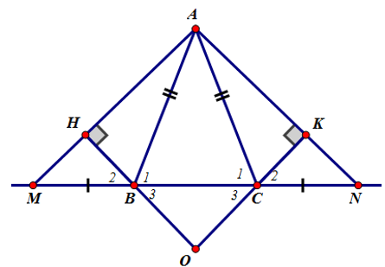
Bài 70 (SGK)

Slide 8
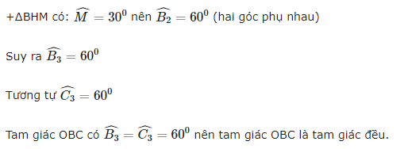

Slide 9

ÔN TẬP CHƯƠNG II – HÌNH HỌC (TIẾP THEO)
“Trên bước đường thành công, không có dấu chân của người lười biếng!”.
Danh ngôn

Slide 10
Bài 1: Cho tam giác BFC cân tại B. Kẻ FE BC tại E, kẻ CA BF tại A.
Chứng minh
FE cắt CA tại D. Chứng minh BD là tia phân giác của
Gọi M là trung điểm của FC. Chứng minh BM AE.

Slide 11
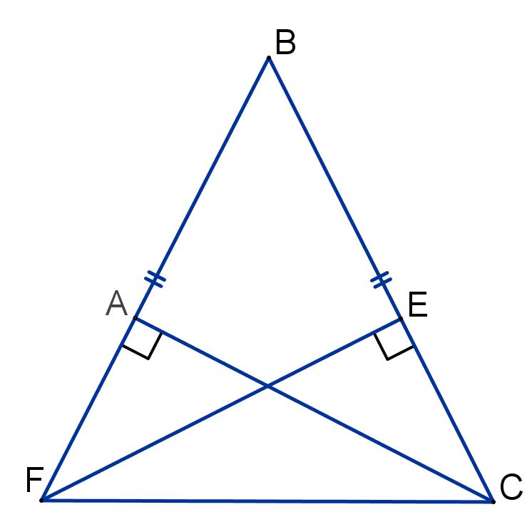
a) Chứng minh
Ta có: tam giác BFC cân tại B (gt)
Xét và có:
BF = BC (cmt)
Chung

Slide 12
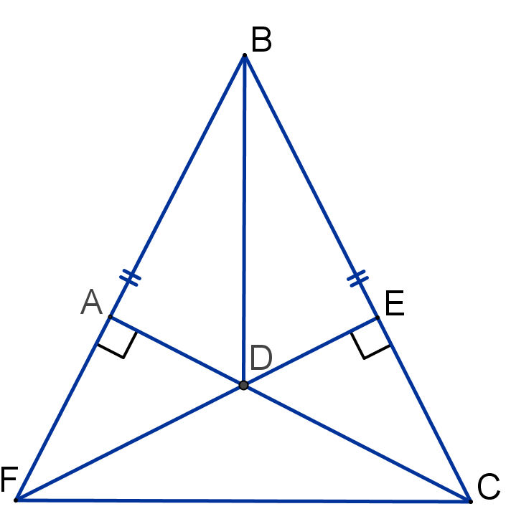
b) FE cắt CA tại D. Chứng minh BD là tia phân giác của
Ta có:
BE = AB (hai cạnh tương ứng)
Xétt và có:
Chung BD
AB = BE (cmt)
(hai góc tương ứng)
Tia BD là tia phân giác của

Slide 13
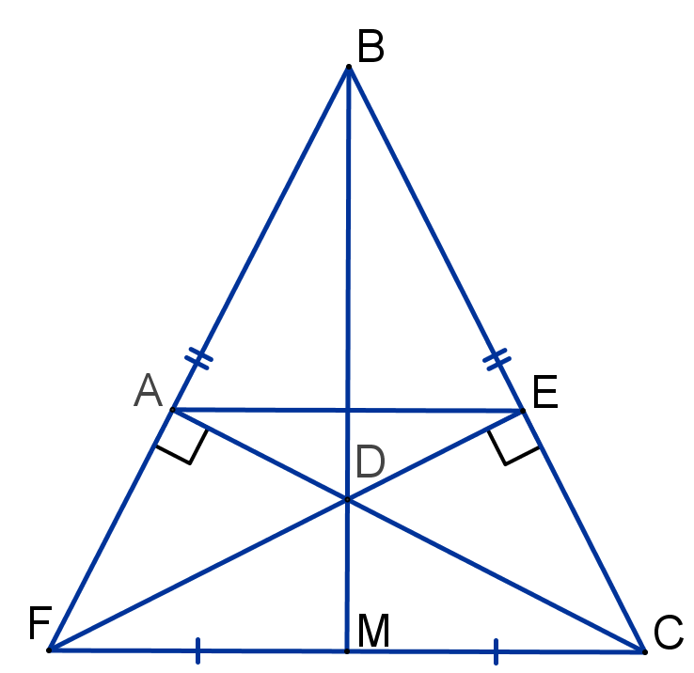
Giả sử BM cắt AE tại G
Ta có: M là trung điểm FC (gt) FM = MC (t/c)
Xét và có:
BF = BC (cmt)
FM = MC (cmt)
Chung cạnh BM
(hai góc tương ứng)
(vì )
G
Xét và có:
AB = BE (cmt)
Chung cạnh BG
(hai góc t/ư)
Mà (hai góc kề bù)
c) M là trung điểm FC.
Chứng minh BM AE.

Slide 14
Bài 4: Cho tam giác ABC vuông tại A, bằng 30º. Tia phân giác của cắt cạnh AC tại M. Lấy điểm K trên cạnh BC sao cho BK = BA.
a) Chứng minh:
b) Gọi E là giao điểm của AB và KM. Chứng minh: tam giác MEC cân.
c) Chứng minh: Tam giác BEC đều.
d) Chứng minh: K là trung điểm của BC.
e) Kẻ
. Đường thẳng AH và EC cắt nhau tại N. Chứng minh

Slide 15
a) Chứng minh
2
1

Slide 16
b) Chứng minh cân

Slide 17
c) Chứng minh đều

Slide 18
d) Chứng minh K là trung điểm của BC
2
1

Slide 19
e) Chứng minh
(vì BE AC)

Slide 20
e) Chứng minh

Slide 21
e) Chứng minh

Slide 23
BÀI TẬP VỀ NHÀ
Bài 3: Cho góc nhọn xOy. Gọi I là một điểm thuộc tia phân giác của góc xOy. Kẻ IA Ox (điểm A thuộc tia Ox) và IB Oy (điểm B thuộc tia Oy).
a) Chứng minh IA = IB
b) Cho biết OI = 10cm; AI = 6cm. Tính OB ?
c) Gọi K là giao điểm của BI và Ox; M là giao điểm của AI với Oy. So sánh AK và BM
d) Gọi C là giao điểm của OI và MK. Chứng minh MK OC .

Slide 24
Bài 4: Cho tam giác ABC vuông tại A, kẻ AH vuông góc với BC (H thuộc BC). Trên nửa mặt phẳng bờ BC chứa điểm A, vẽ tia Bx // AH. Trên Bx lấy điểm D sao cho BD = AH
a) Chứng minh tam giác DBH là tam giác vuông
b) Chứng minh
c) Nếu AC = 12cm; BC = 15cm thì độ dài đoạn DH bằng bao nhiêu ?
d) Chứng minh AD // BH

Slide 25
Bài 5: Cho tam giác ABC đều. Gọi tia phân giác góc ABC cắt AC ở D, tia phân giác của góc ACB cắt AB ở E. Gọi O là giao điểm của BD và CE. Chứng minh rằng:
a)
b) OA = OB = OC
là tam giác đều
Trên tia đối các tia AB, BC, CA lấy theo thứ tự các điểm M, N, P sao cho AM=BN=CP. Chứng minh tam giác MNP đều.
Bài 6: Cho tam giác ABC vuông tại A. Gọi M là trung điểm của AB. Kẻ . Nối CM.
a) Chứng minh
b) Chứng minh
c) Chứng minh

Slide 26
DẶN DÒ HỌC SINH
- Các con tiếp tục ôn tập và làm bài tập được giao các tuần.
- Tham gia và ghi chép đầy đủ tiết học trên kênh 2 Đài PT TH Hà Nội và các buổi học trực tuyến.

Slide 27




Chúc các con ôn tập thật tốt, chuẩn bị bài đầy đủ cho buổi học trực tuyến
tiếp theo!

